Slide 1
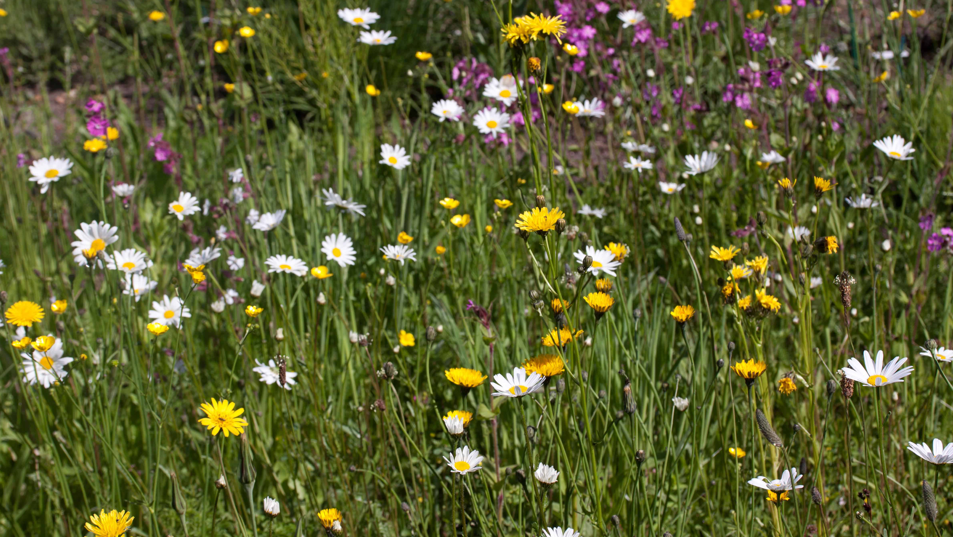
Herbariumbingo
Hogeschool Rotterdam
Ellian van Strien
Emma Versteegh

Slide 2

PlantNet (app)
Obsidentify (app - android)
https://androidworld.nl/apps/obsidentify-insecten-planten-herkennen/
www.floravannederland.nl
www.soortenbank.nl
https://osric.com/bingo-card-generator
Mail voor de bingokaarten en lijst met vragen op HBO-niveau:
e.a.a.versteegh@hr.nl
p.a.c.van.strien@hr.nl

Slide 3
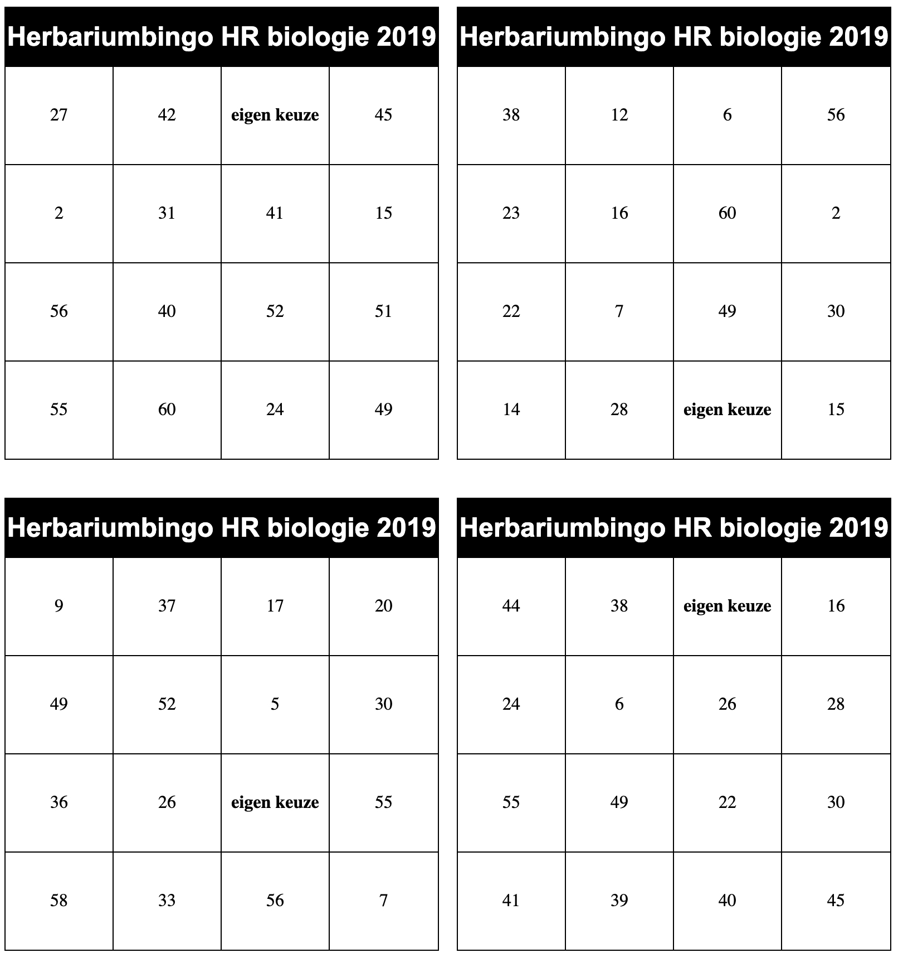

Slide 4
Schrijf de naam van de volgende planten op:
1.
2.
3.
4.
5.
6.
7.
8.
9.
10.

Slide 5
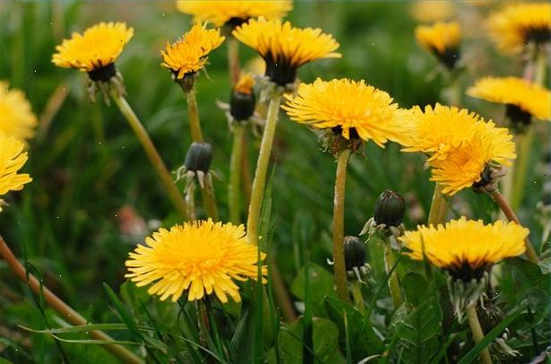
1

Slide 6
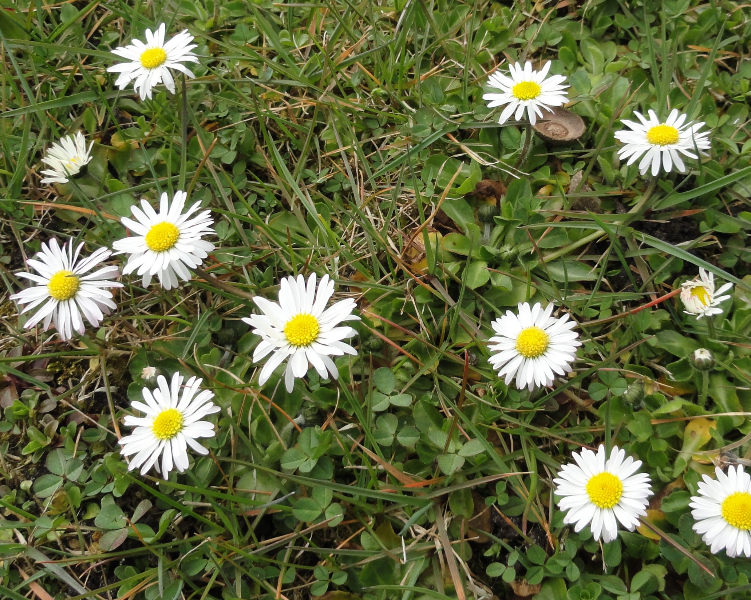
2

Slide 7
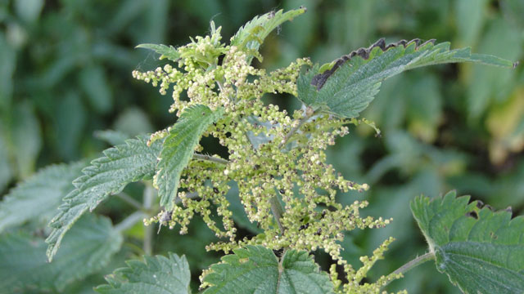
4
3
Notes:
Grote brandnetel

Slide 8
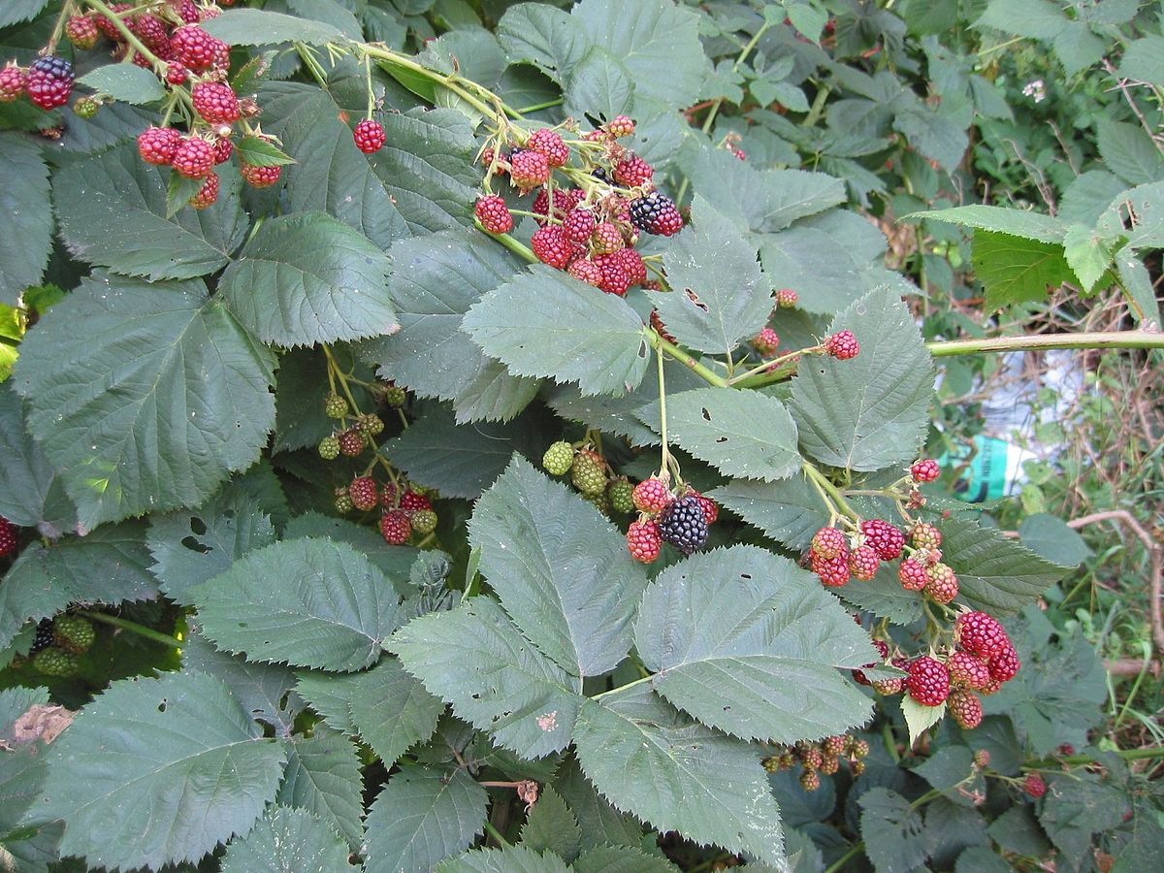
4

Slide 9
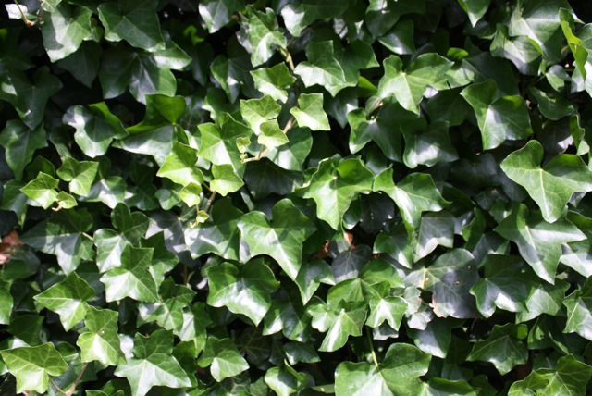
5

Slide 10
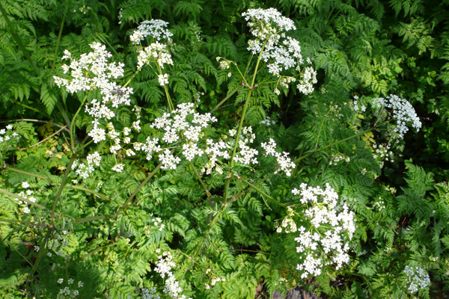
6

Slide 11
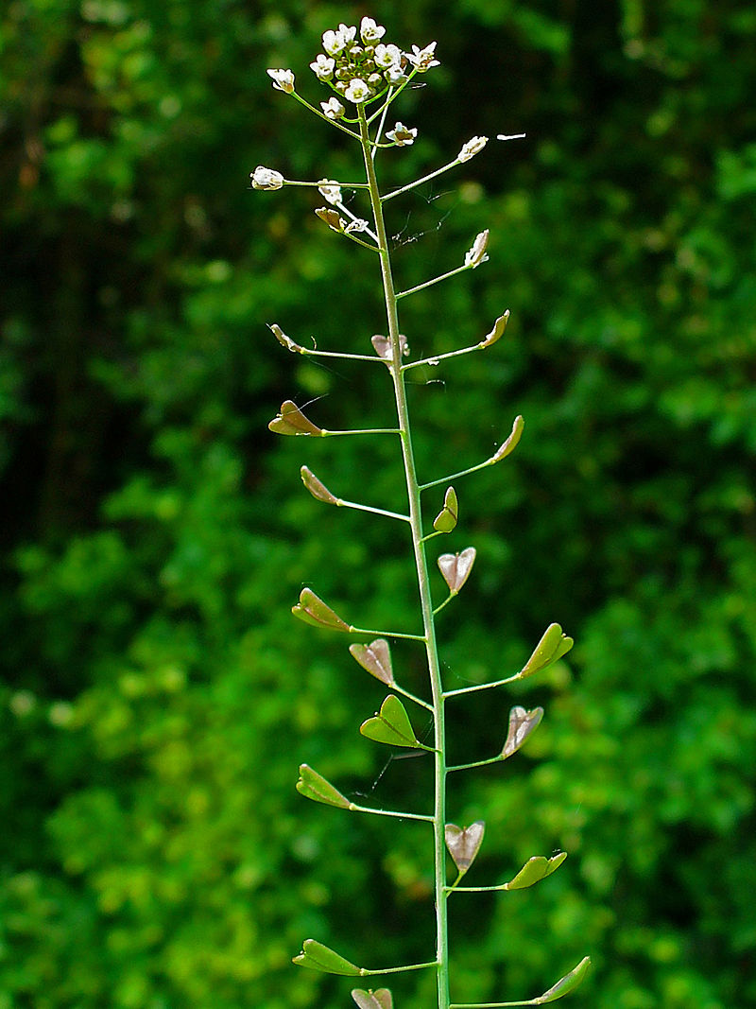
7

Slide 12
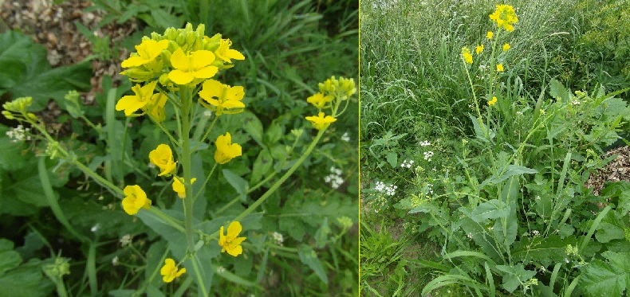
8
8
Notes:
speenkruid

Slide 13
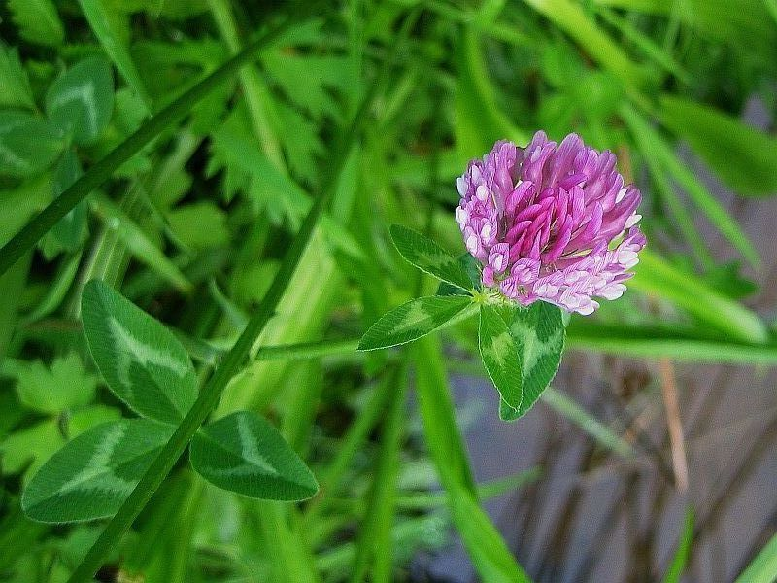
9
Notes:
Rode klaver

Slide 14
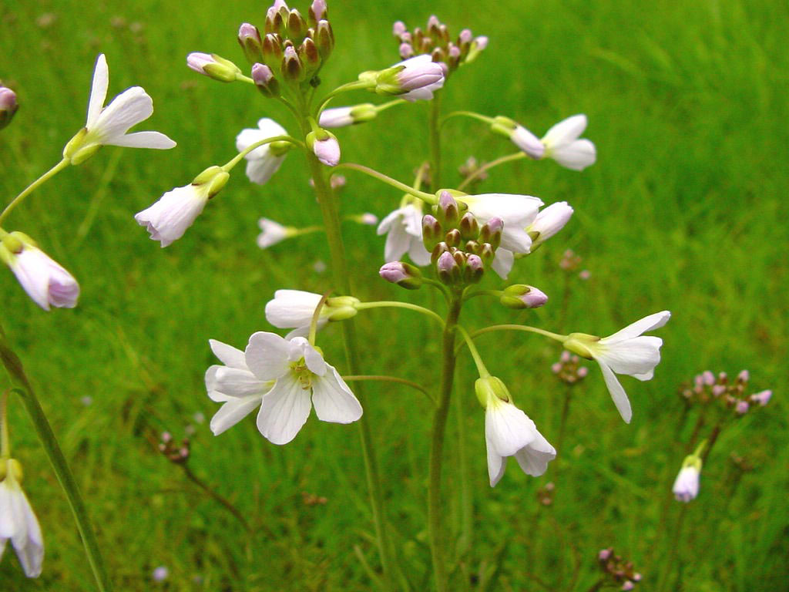
10
Notes:
pinksterbloem

Slide 15
Dit zijn de namen van de planten:
1 Paardebloem 6 Fluitekruid
2 Madelief 7 Herderstasje
3 Grote Brandnetel 8 Koolzaad
4 Braam 9 Rode Klaver
5 Klimop 10 Pinksterbloem

Slide 16
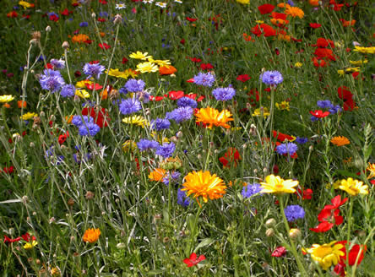
Determineren
Aan de hand van kenmerken blad, bloem, (knop, vrucht, stam/stengel)
Toelichting kenmerken:

Slide 17
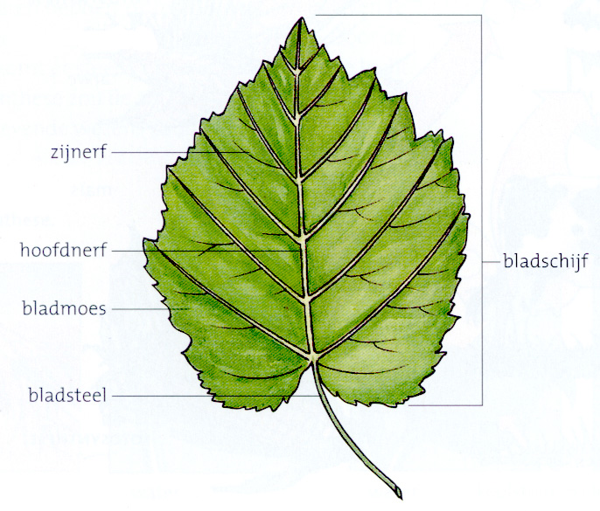
Bladbouw

Slide 18
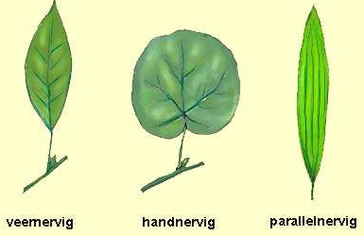
Nervatuur

Slide 19
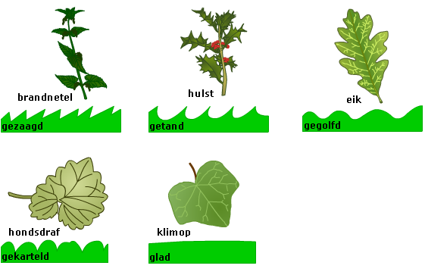
Bladrand

Slide 20
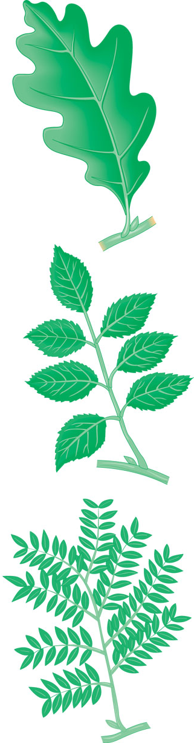
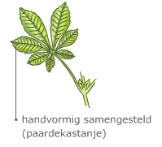
Samengestelde bladeren
Enkelvoudig
Okselknop vormt aanwijzing of blad samengesteld is
Veervormig samengesteld
Dubbel samengesteld

Slide 21
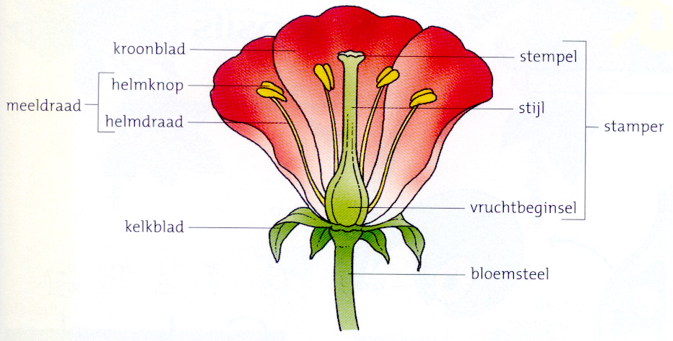
Bloembouw

Slide 22
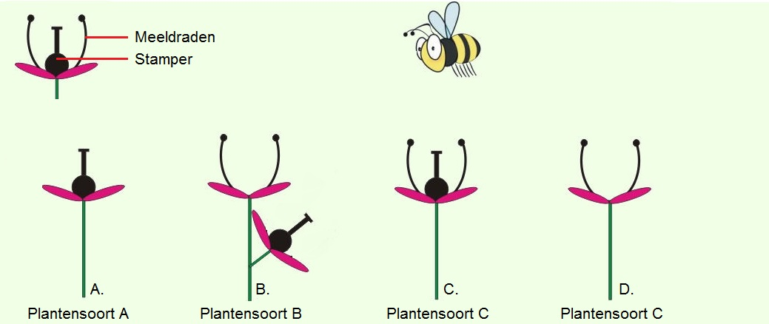
Eénslachtig of tweeslachtig? Eénhuizig of tweehuizig?

Slide 23
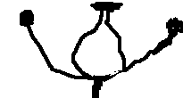
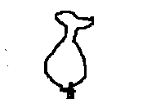

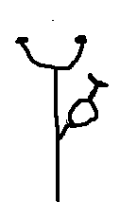
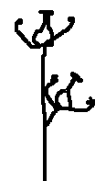
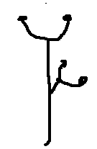
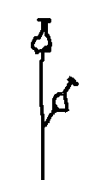
Tweeslachtig en tweehuizig
Tweeslachtige bloemen bevatten stampers en meeldraden
Eenslachtige bloemen bevatten alleen stampers of alleen meeldraden
Eenhuizige planten hebben zowel bloemen met stampers als bloemen met meeldraden
Tweehuizige planten hebben uitsluitend bloemen met stampers of bloemen met meeldraden

Slide 24
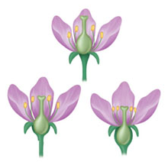
Onderstandig en bovenstandig
Bovenstandig
Half onderstandig
Onderstandig

Slide 25
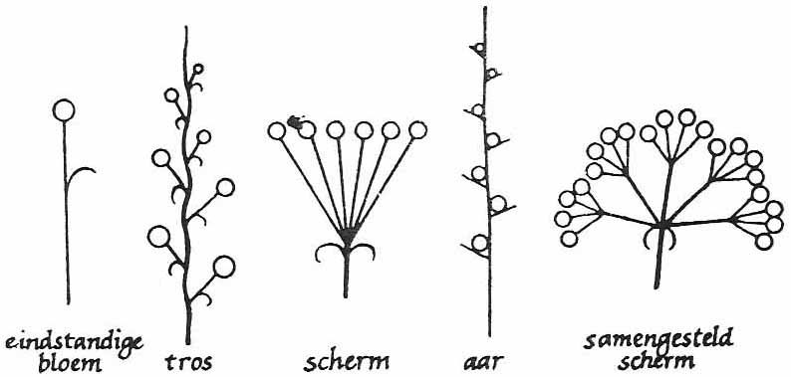
Bloeiwijze
Bloemhoofdje

Slide 26
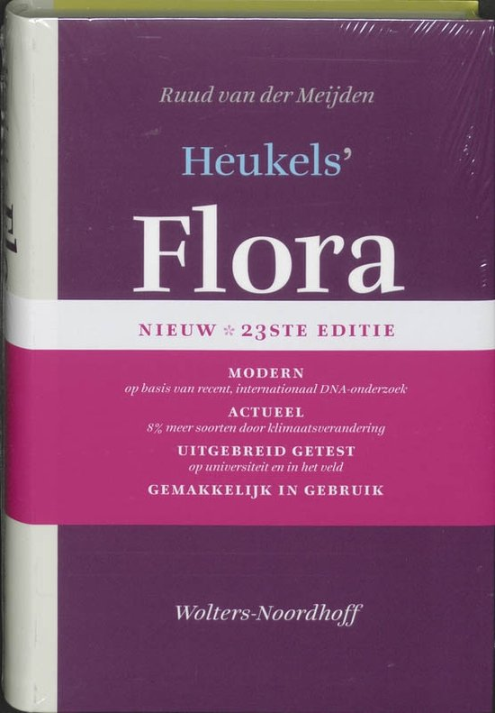

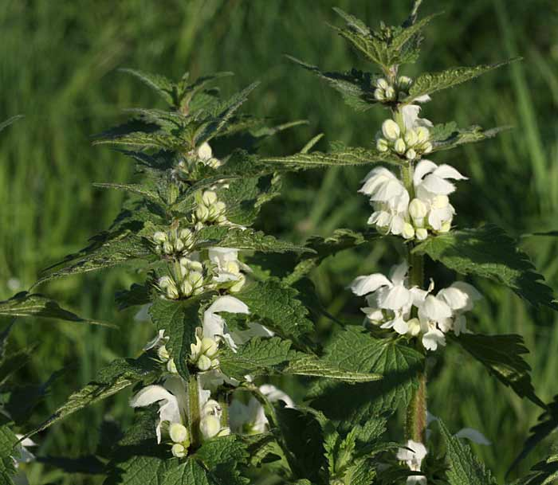

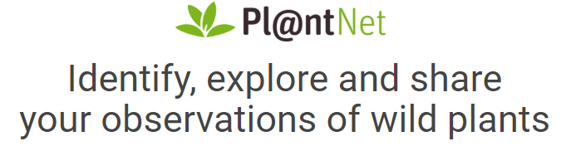
Determineren
͢
͢
??
͢

Slide 27
Nuttige websites
http://www.soortenbank.nl
http://www.floravannederland.nl
http://www.florakompas.nl

